Slide 1


«Своя игра» по литературе
7 класс

Slide 2
Портрет
10
20
30
40
50
Биография
10
20
30
40
50
Узнай героя
10
20
30
40
50
Поэзия
10
20
30
40
50
Угадай-ка
10
20
30
40
50
Иллюстрация
10
20
30
40
50
Черный ящик
10
20
30
40
50

Slide 3
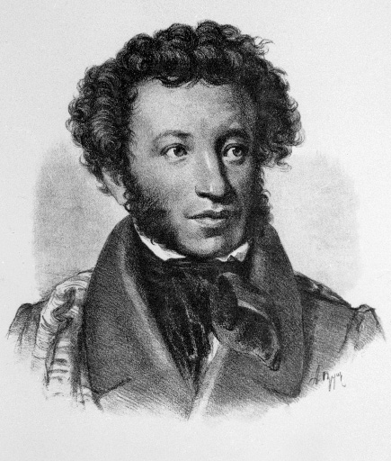
Портрет
10 баллов
Александр Сергеевич Пушкин

Slide 4
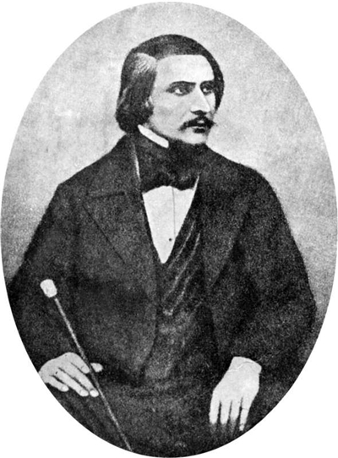
Портрет
20 баллов
Николай Васильевич Гоголь

Slide 5
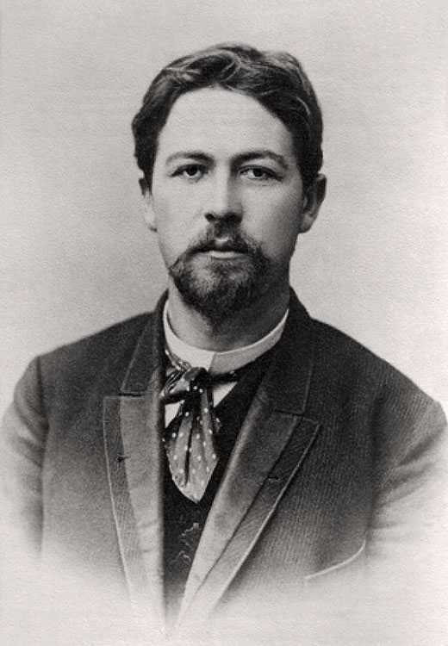
Портрет
30 баллов
Антон
Павлович
Чехов

Slide 6
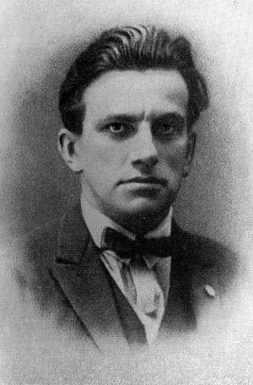
Портрет
40 баллов
Владимир Владимирович Маяковский

Slide 7
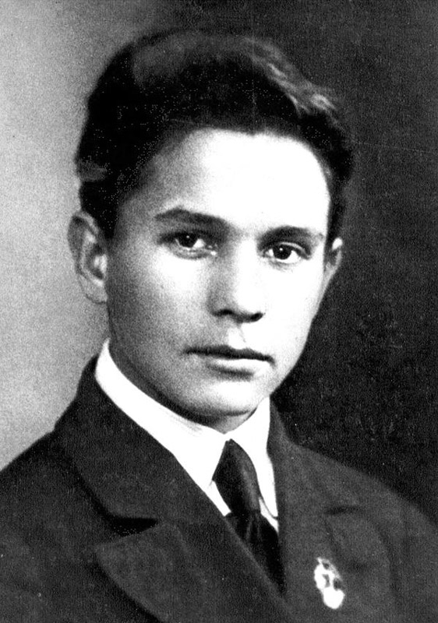
Портрет
50 баллов
Фёдор Александрович Абрамов

Slide 8

Биография
10 баллов
Родился в 1799 году в Москве. Отец его происходил из старинного дворянского рода. Мать была внучкой Ганнибала, «арапа Петра Великого», ставшего впоследствии русским генералом. Отец увлекался литературой, дядя – известный поэт. В их доме бывали Н.М. Карамзин, молодой В. Жуковский. Страсть к поэзии появилась у него с детства. Восьми лет он уже сочинял стихи, в детские годы познакомился с произведениями русской и зарубежной литературы.
Пушкин Александр Сергеевич

Slide 9
Биография
20 баллов
Родился в городе Таганроге. Его дед – крепостной, откупившийся на волю. Отец - мещанин, владевший бакалейной лавкой. Писатель «только издали видел счастливых детей, но сам никогда не переживал счастливого, беззаботного и жизнерадостного детства, о котором было бы приятно вспоминать, пересматривая прошлое. Семейный уклад для писателя сложился так неудачно, что он не имел возможности ни побегать, ни порезвиться, ни пошалить.
Чехов Антон Павлович

Slide 10
Биография
30 баллов
Родился в 1809 году в местечке Великие Сорочинцы Полтавской губернии. Детство провёл на Украине в селе Васильевке. В 1818 году поступил в Полтавское уездное училище, потом в Нежинскую гимназию высших наук, где проявлялся дух свободомыслия и куда проникали отголоски декабристских настроений. В нем рано пробудился интерес к литературе… В 30-е годы писатель познакомился с Пушкиным, Жуковским, читал лекции в педагогическом институте. В 1832 году его имя приобретает известность, и он целиком посвящает себя литературной деятельности.
Гоголь Николай Васильевич

Slide 11
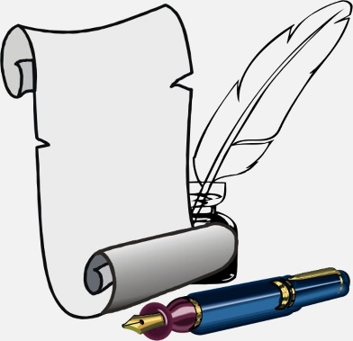
Биография
40 баллов
Прожил трудную жизнь. Вот что он рассказывал о себе: «Родился в 1868 году в Нижнем Новгороде, в семье красильщика Василия Васильевича Каширина, от дочери его Варвары и пермского мещанина Максима Савватиевича Пешкова… Отец умер в Астрахани, когда мне было пять лет; мать в Кунавине – слободе. По смерти матери дедушка отдал меня в магазин обуви; в ту пору имел я 9 лет от роду... Из «мальчиков» сбежал и поступил в иконописную мастерскую, потом на пароход в поварята, потом в помощники садовника. В сих занятиях прожил до пятнадцати лет, все время занимался усердным чтением.
Алексей Максимович Горький

Slide 12
Биография
50 баллов
Родился в 1920 году. Автор романов, повестей, рассказов, главным образом о жизни деревни. Он ушел на фронт добровольцем с 3-го курса Ленинградского университета. Был тяжело ранен в бою. После войны закончил университет и аспирантуру, стал преподавателем, а затем заведующим кафедрой советской литературы. Но никогда не забывал родную деревню.
Абрамов Фёдор Александрович

Slide 13
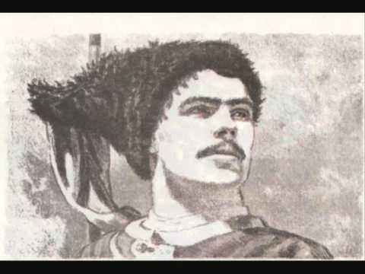
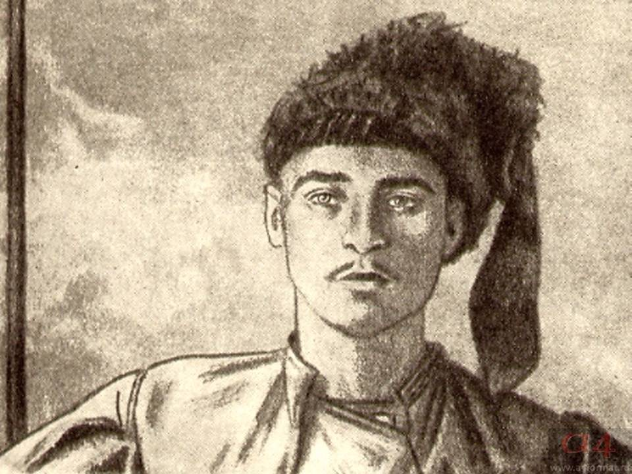
Узнай героя
10 баллов
Это были два дюжие молодца, еще смотревшие исподлобья, как недавно выпущенные семинаристы. Крепкие, здоровые лица их были покрыты первым пухом волос, которого еще не касалась бритва. Они были очень смущены таким приемом отца и стояли неподвижно, потупив глаза в землюе
Н.В. Гоголь. «Тарас Бульба». Остап и Андрий

Slide 14

Узнай героя
20 баллов
Говорила она, как-то особенно напевая слова, и они легко укреплялись в памяти моей, похожие на цветы, такие же ласковые, яркие, сочные. Когда она улыбалась, ее темные, как вишни, зрачки расширялись, вспыхивая невыразимо приятным светом, улыбка весело обнажала белые, крепкие зубы, и, несмотря на множество морщин на темной коже щек, все лицо казалось молодым и светлым.
М. Горький. «Детство» Акулина Ивановна

Slide 15
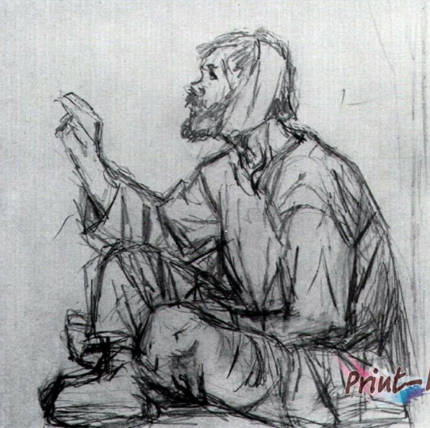
Узнай героя
30 баллов
Он был мал ростом и худ; на сморщенном лице его, вместо усов и бороды, росли по отдельности редкие седые волосы; глаза же у него были белые, как у слепца, и в них всегда стояла влага, как неостывающие слезы.
А.П. Платонов. «Юшка»

Slide 16
Узнай героя
40 баллов
Не найти, не сыскать такое красавицы:
Ходит плавно – будто лебедушка;
Смотрит сладко – как голубушка;
Молвит слово – соловей поет;
Горят щеки ее румяные,
Как заря на небе Божием;
Косы русые, золотистые,
В ленты яркие заплетены,
По плечам бегут, извиваются,
С грудью белой цалуются.
М.Ю. Лермонтов. «Песнь про царя Ивана Васильевича, молодого опричника и удалого купца Калашникова». Алена Дмитриевна

Slide 17
Узнай героя
50 баллов
Она была тех же статей и тех же кровей, что и остальные. Из породы крупных, неказистых, но очень выносливых и неприхотливых, хорошо приспособленных к условиям Севера. Она была чистая, да к тому же сохранила свой неунывающий характер, нервность молодости. Обычно, завидев меня, спускающегося с угора, она вся подбиралась, вытягивалась в струнку, подавала свой звонкий голос.
Ф.А. Абрамов «О чем плачут лошади». Рыжуха

Slide 18

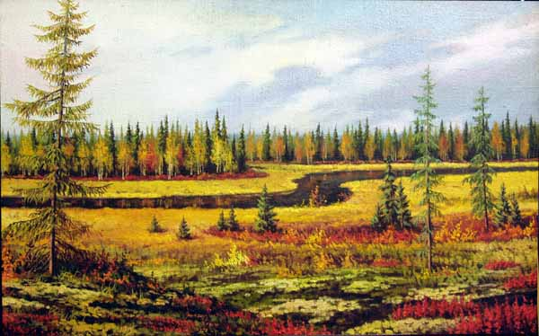
Поэзия
10 баллов
Назовите автора стихотворения, из которого взяты строки:
Топи да болота
Синий плат небес.
Хвойной позолотой
Вззвенивает лес.
Сергей Александрович Есенин

Slide 19

Поэзия
20 баллов
Определите автора,
название произведения
Науки юношей питают,
Отраду старым подают,
В счастливой жизни украшают,
В несчастной случай берегут;
В домашних трудностях утеха
И в дальних странствах не помеха.
Науки пользуют везде,
Среди народов и в пустыне,
В градском шуму и наедине…
М.В. Ломоносов «Ода на день восшествия на всероссийский престол ее величества государыни императрицы Елисаветы Петровны
1747 года»

Slide 20
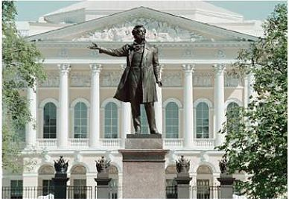
Поэзия
30 баллов
Определите автора, название произведения.
О каком городе идёт речь?
Прошло сто лет, и юный град,
Полнощных стран краса и диво,
Из тьмы лесов, из топи блат
Вознесся пышно, горделиво…
А.С. Пушкин «Медный всадник»
Санкт-Петербург

Slide 21
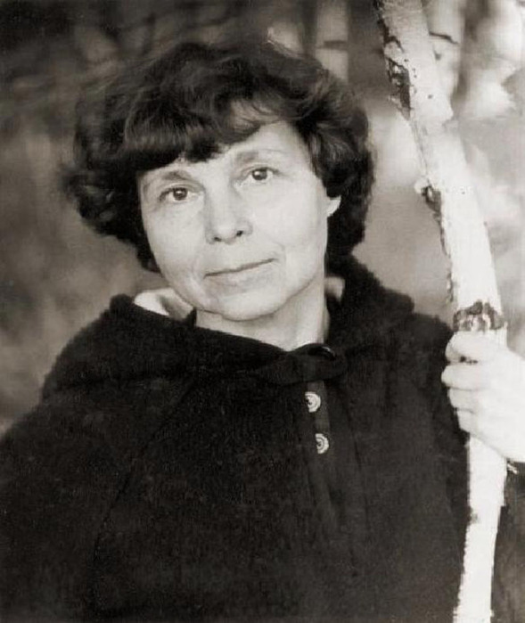

Поэзия
40 баллов
Песня «Русское поле»
(композитор Ян Френкель).
Кто является автором слов
этой песни?
Инна Анатольевна Гофф

Slide 22
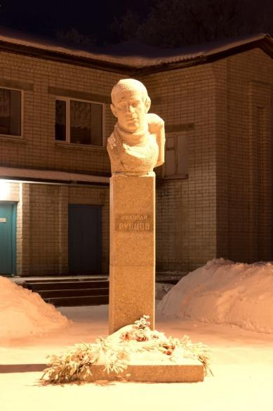

Поэзия
50 баллов
Назовите фамилию скульптора, который создал памятник Н. Рубцову в с. Емецк Холмогорского района Архангельской области?
Николай Антонович Овчинников

Slide 23

Угадайка
10 баллов
Нет уз святее товарищества! Отец любит свое дитя, мать любит свое дитя, дитя любит отца и мать. Но это не то, братцы: любит и зверь свое дитя. Но породниться родством по душе, а не по крови, может один только человек. Бывали и в других землях товарищи, но таких, как в Русской земле, не было таких товарищей.
Н.В. Гоголь «Тарас Бульба»

Slide 24
Угадайка
20 баллов
Во дни сомнений, во дни тягостных раздумий о судьбах моей родины, - ты один мне поддержка и опора, о великий, могучий, правдивый и свободный русский язык! Не будь тебя - как не впасть в отчаяние при виде всего, что совершается дома? Но нельзя верить, чтобы такой язык не был дан великому народу!»
И.С. Тургенев «Русский язык»

Slide 25
Угадайка
30 баллов
И вдруг он разорвал руками себе грудь и вырвал из нее свое сердце и высоко поднял его над головой.
Оно пылало так ярко, как солнце, и ярче солнца, и весь лес замолчал, освещенный этим факелом великой любви к людям, а тьма разлетелась от света его и там, глубоко в лесу, дрожащая, пала в гнилой зев болота. Люди же, изумленные, стали как камни.
М. Горький «Данко»

Slide 26
Угадайка
40 баллов
Мы сидели за летним столиком, пили чай, делились новостями. А рядом на клумбе полыхал большой костер маков. Одни осыпались, роняя на землю лепестки, точно искры, другие только раскрывали свои огненные языки. А снизу, из влажной, полной жизненной силы земли, подымались все новые и новые туго свернутые бутоны, чтобы не дать погаснуть живому огню.
Е.И. Носов «Живое пламя»

Slide 27
Угадайка
50 баллов
Мне кажется, что в одной улыбке состоит то, что называют красотою лица: если улыбка прибавляет прелести лицу, то лицо прекрасно; если она не изменяет его, то оно обыкновенно; если она портит его, то оно дурно.
Л.Н. Толстой «Детство»

Slide 28
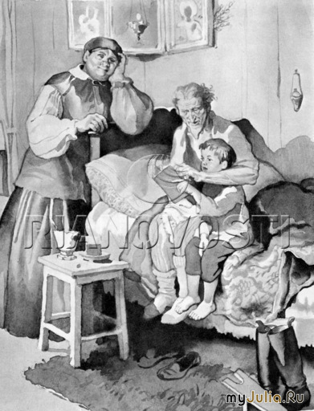
Иллюстрация
10 баллов
М.А. Горький
«Детство»
Худ. Б. Дехтерев

Slide 29
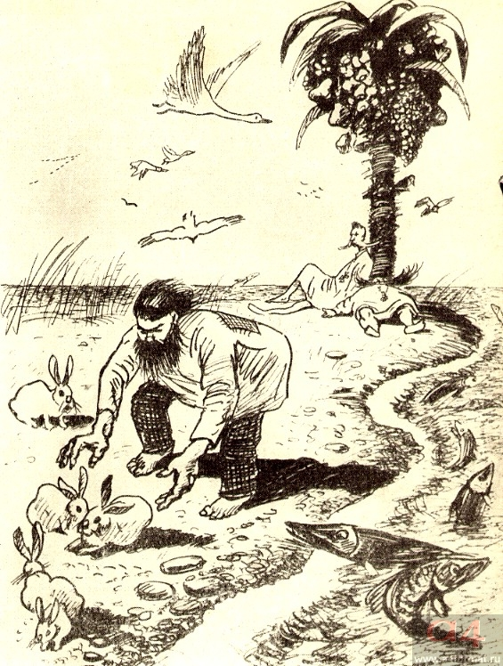
Иллюстрация
20 баллов
М. Е. Салтыков-Щедрин
«Повесть о том, как мужик двух генералов прокормил»
Худ. Н. Муратов

Slide 30
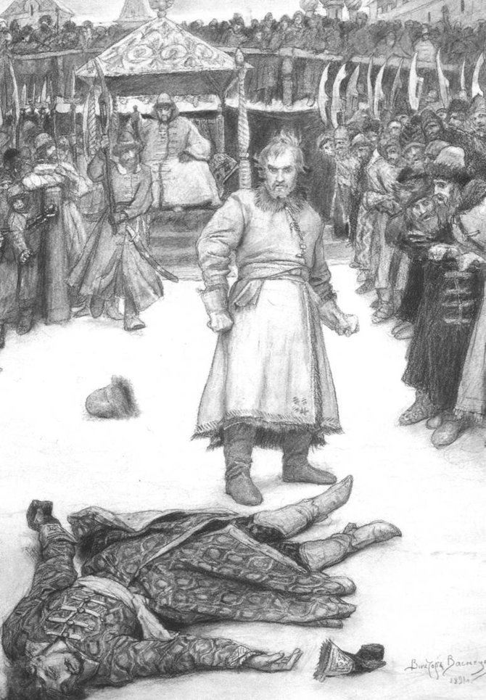
Иллюстрация
30 баллов
М.Ю Лермонтов
Песнь про царя Ивана Васильевича, молодого опричника и удалого купца Калашникова»
Худ. В. Васнецов

Slide 31
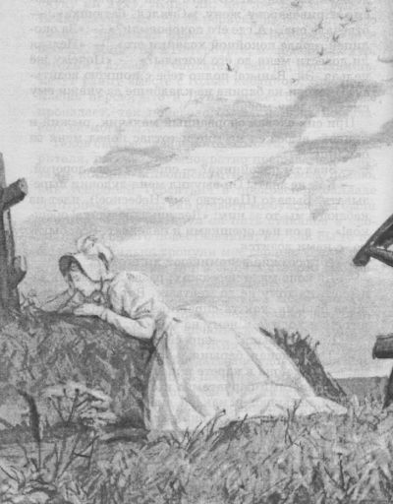
Иллюстрация
40 баллов
А.С. Пушкин
«Станционный смотритель»
Худ. Д. Шмаринов

Slide 32
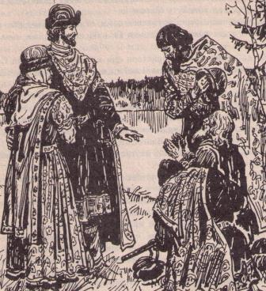
Иллюстрация
50 баллов
Повесть о Петре и Февронии Муромских
Худ. И. Пчелко

Slide 33
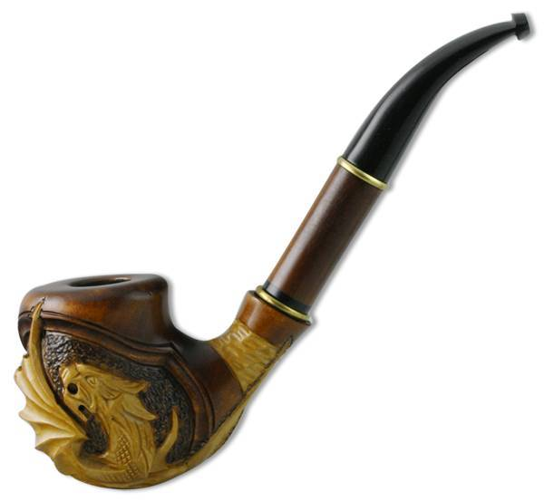
Черный ящик
10 баллов
Н.В. Гоголь
«Тарас Бульба»
Тарас Бульба

Slide 34
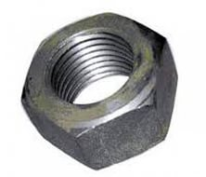
Черный ящик
20 баллов
А.П. Чехов «Злоумышленник»
Денис Григорьев

Slide 35
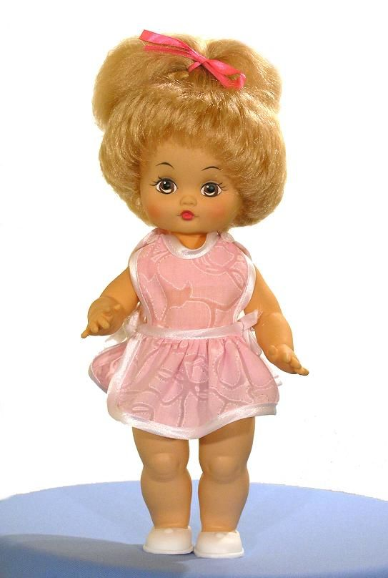
Черный ящик
30 баллов
Е.И. Носов
«Кукла»
Акимыч

Slide 36
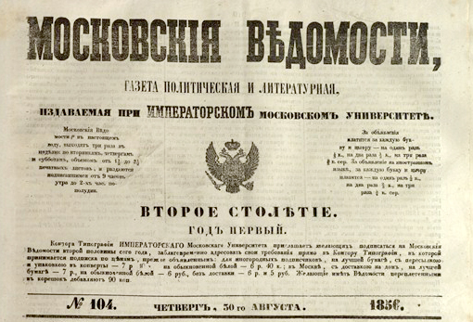
Черный ящик
40 баллов
М. Е. Салтыков-Щедрин
«Повесть о том, как мужик двух генералов прокормил»
Два генерала

Slide 37
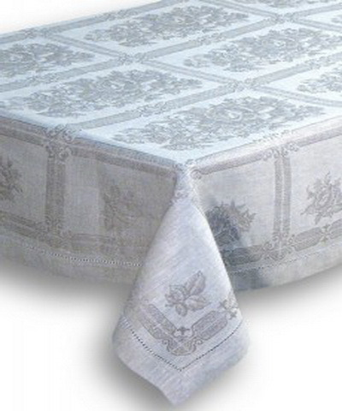
Черный ящик
50 баллов
Л.Н. Толстой
«Детство»
Наталья Савишна

